Slide 1
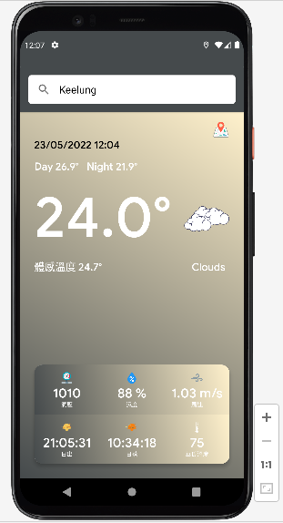
天氣APP (具GPS定位)

Slide 2
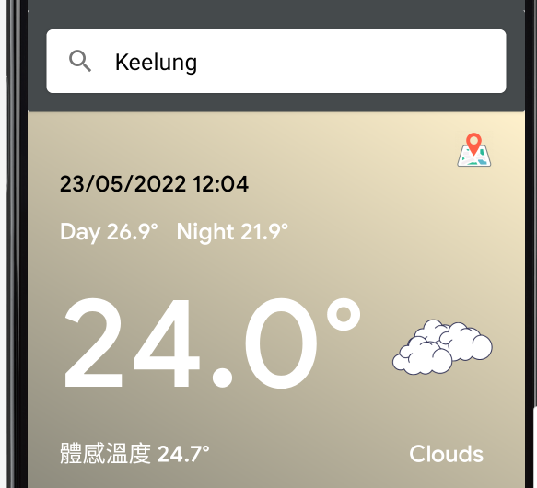
可利用搜索框搜索地名
右上角的小地圖為定位按鈕
依天氣些切換顯示天氣圖片(第12頁)

Slide 3
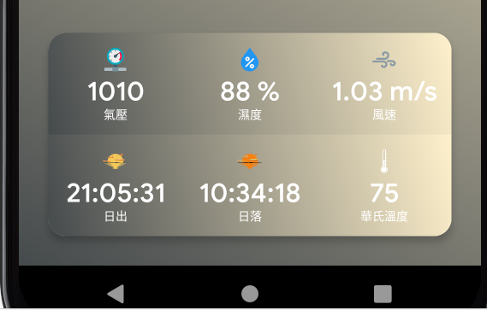
包含6項天氣屬性

Slide 4
利用 OpenWeatherMap
經緯度:
https://api.openweathermap.org/data/2.5/weather?lat={lat}&lon={lon}&appid={API key}
https://api.openweathermap.org/data/2.5/weather?lat=25.0478&lon=121.5319&appid=8118ed6ee68db2debfaaa5a44c832918
城市名:
https://api.openweathermap.org/data/2.5/weather?q={city name}&appid={API key}
https://api.openweathermap.org/data/2.5/weather?q=taipei&units=metric&appid=8118ed6ee68db2debfaaa5a44c832918

Slide 5

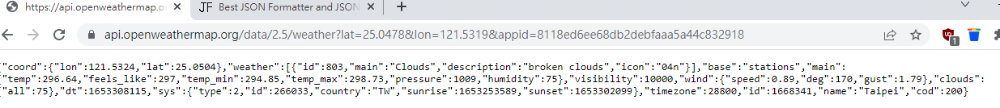

Slide 6
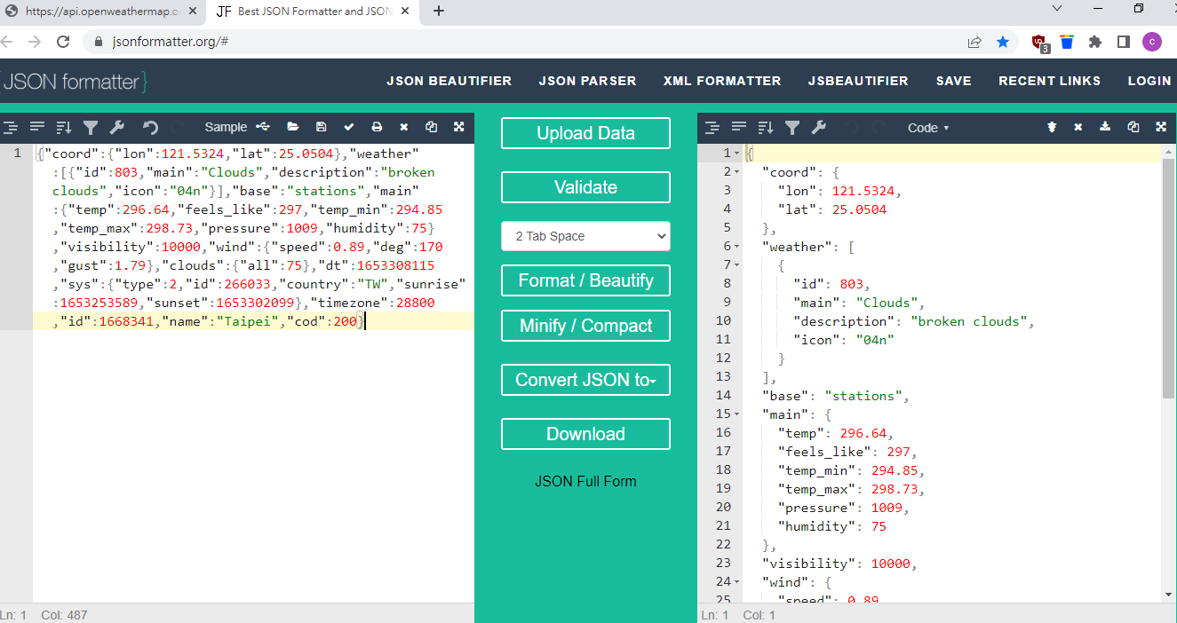

Slide 7
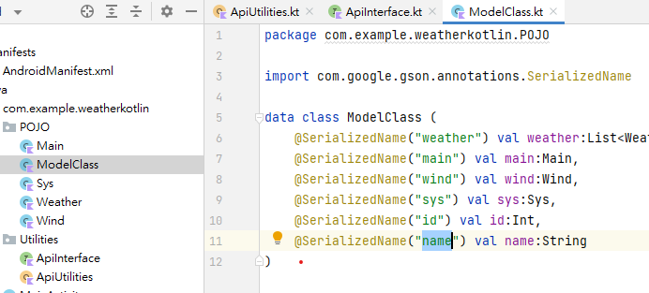

Slide 8
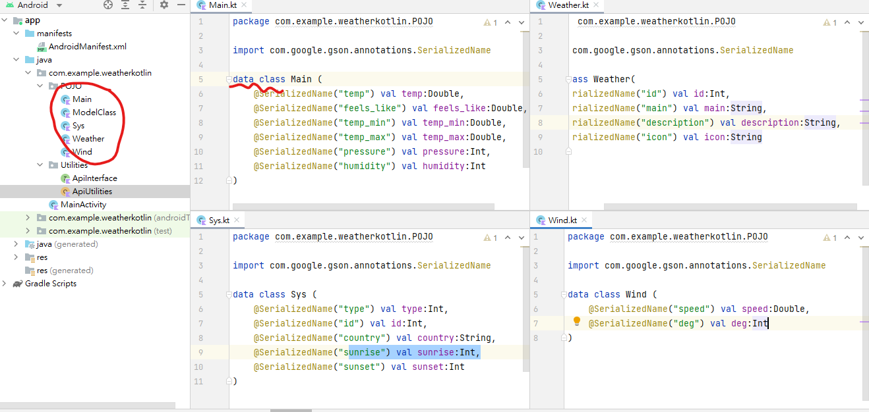

Slide 9
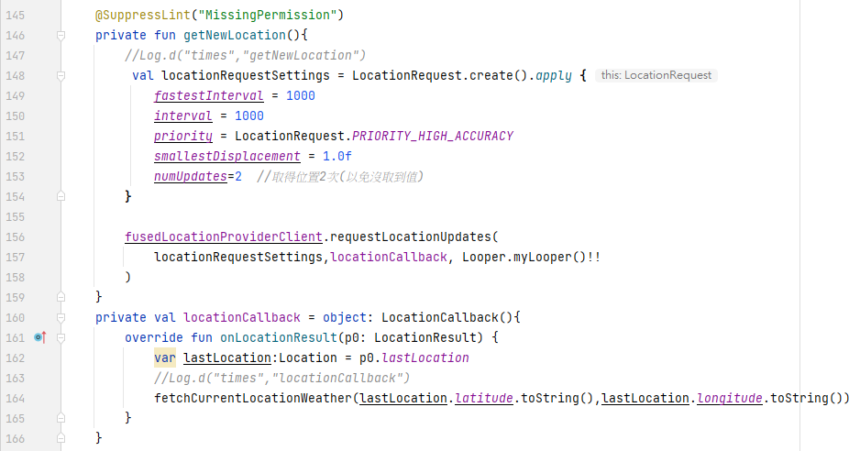
定位, 取得”新位置” (非系統暫存定位位置)

Slide 10
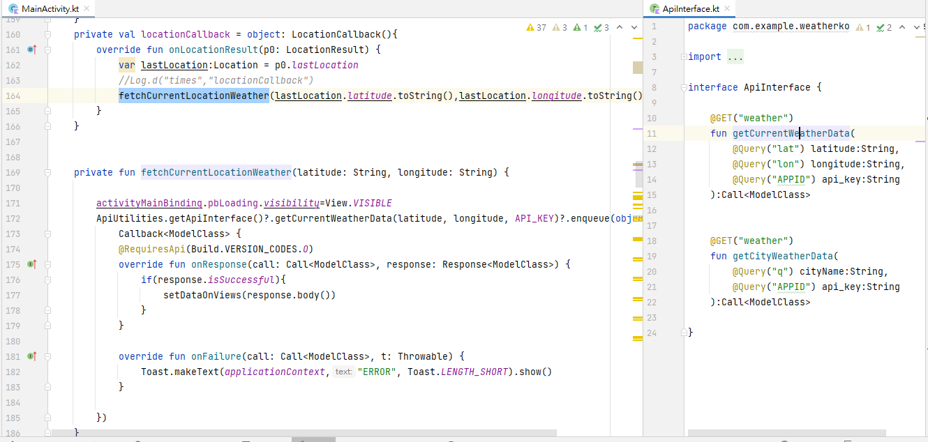

Slide 11
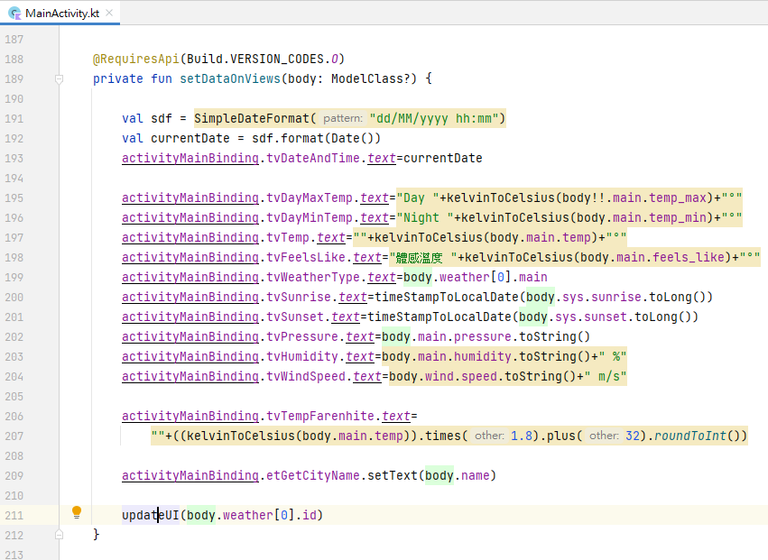

Slide 12
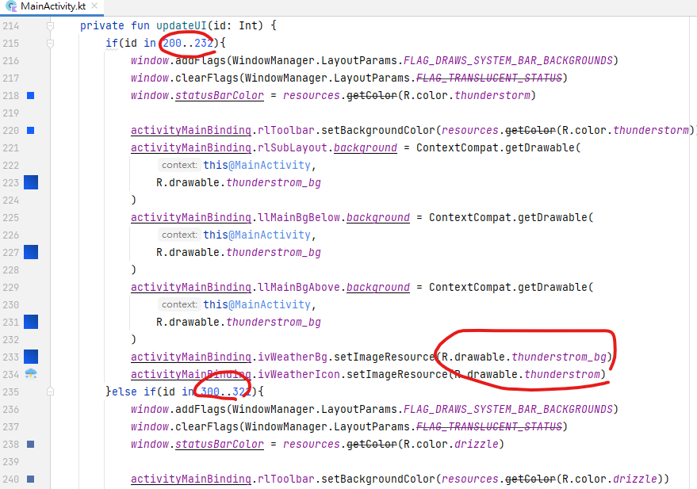

Slide 13
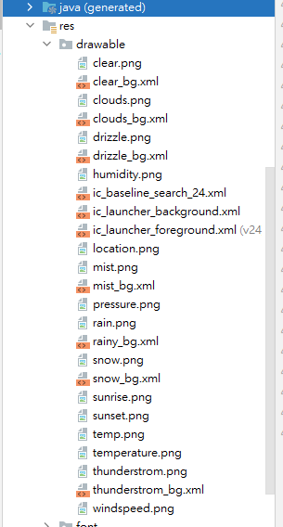
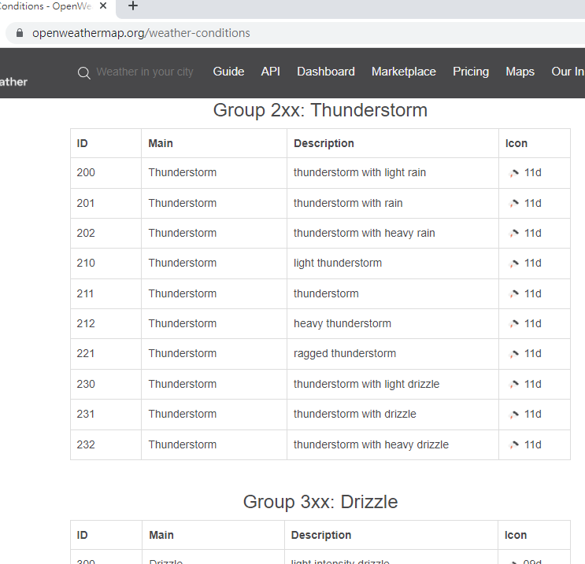

Slide 14
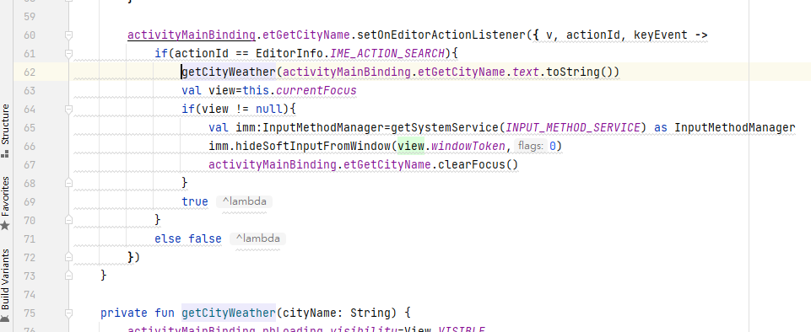
搜尋框部分(輸入地名)

Slide 15
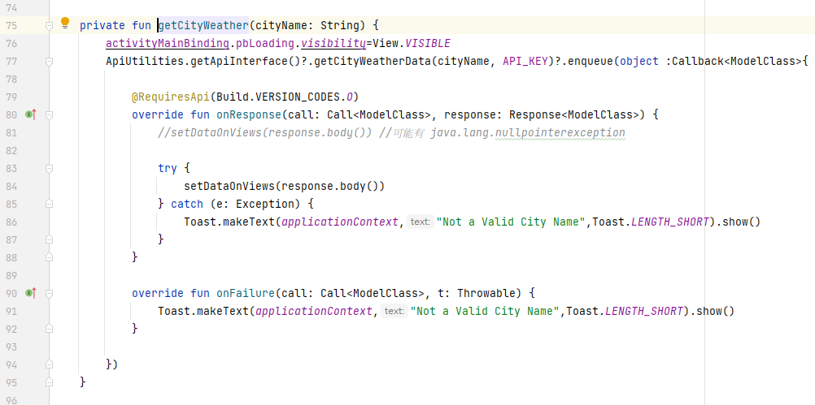
搜尋框避免輸入錯誤閃退(例外處理)

Slide 16
進行定位部分

Slide 17
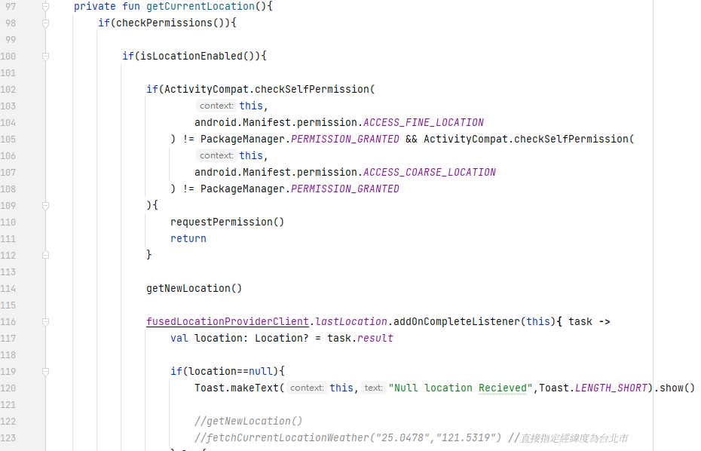
確認安卓系統 有無給予APP定位權限
確認定位功能有無打開

Slide 18
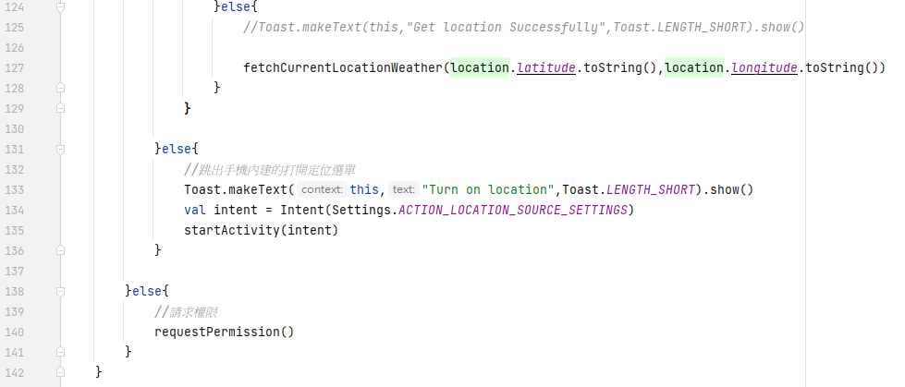
第10頁 傳入 經緯度

Slide 19
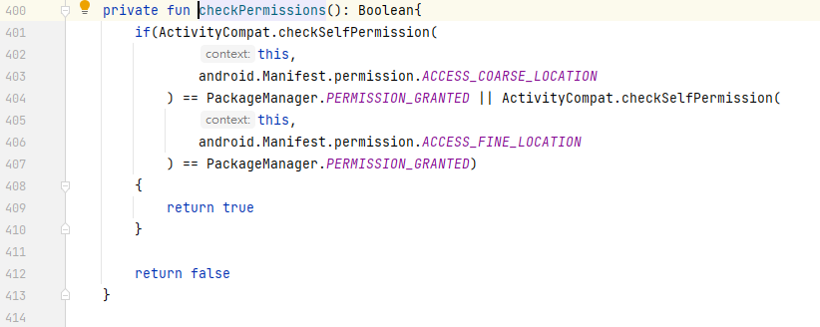
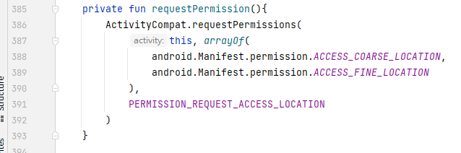
確認安卓系統 有無給予APP定位權限

Slide 20
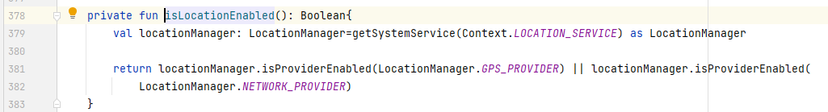
確認定位功能有無打開
定位有2種 (網路4G定位 或 GPS定位)

